Slide 1

SECTOR ELECTRICIDAD | NIVEL 4° MEDIO
MÓDULO 8
AUTOMATIZACIÓN
DE SISTEMAS
ELÉCTRICOS
INDUSTRIALES
  En estos documentos se utilizarán de manera inclusiva términos como: el estudiante, el docente, el compañero u otras palabras equivalentes y sus respectivos plurales, es decir, con ellas, se hace referencia tanto a hombres como a mujeres.

Slide 2
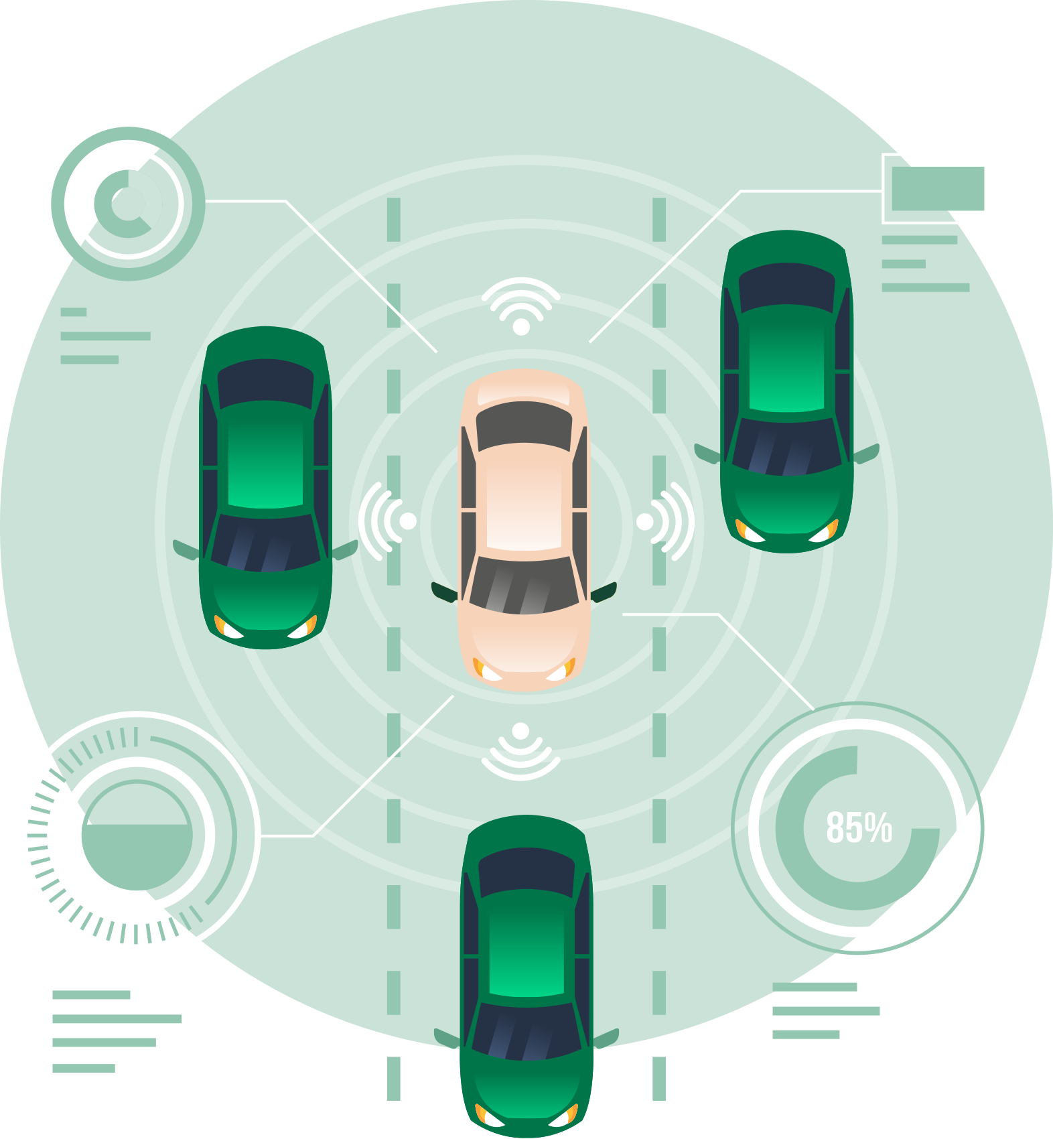
MÓDULO 8 | AUTOMATIZACIÓN DE SISTEMAS ELÉCTRICOS INDUSTRIALES
ACTIVIDAD 3
SENSORES DE POSICIÓN Y DETECCIÓN

Slide 3



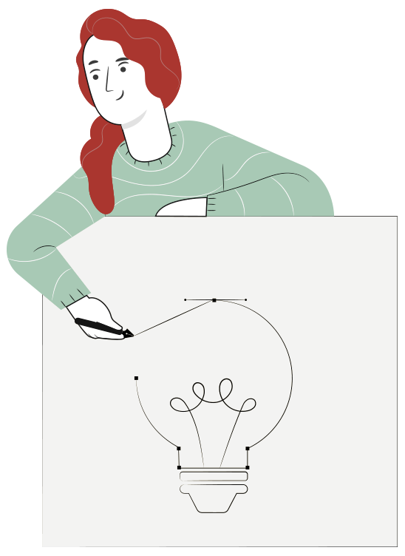
METODOLOGÍA SELECCIONADA
APRENDIZAJE ESPERADO
Texto Guía
Maneja y ajusta los parámetros en los equipos y los sistemas eléctricos y electrónicos utilizados en el control de procesos, según los requerimientos operacionales del equipo o planta y la normativa eléctrica vigente.

Slide 4

MENÚ DE LA ACTIVIDAD
SENSORES DE POSICIÓN Y DETECCIÓN
Actividad de conocimientos previos
Sensor de Posición
Actividad Cuánto Aprendimos
Ticket de Salida
1
2
3
4

Slide 5

3
ACTIVIDAD
CONOCIMIENTOS PREVIOS
SENSORES DE POSICIÓN
Y DETECCIÓN
Ahora veamos cómo lo que ya has aprendido refuerza y mejora lo que estás a punto de aprender.

Slide 6
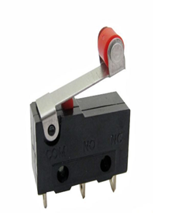
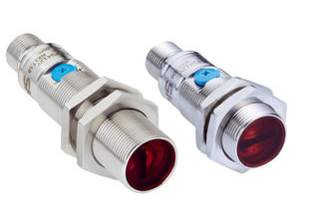
SENSOR DE POSICIÓN
¿Conoces estos sensores?
SENSOR DE FINAL DE CARRERA
SENSOR INFRARROJO

Slide 7
SENSOR DE POSICIÓN
¿Qué crees que tienen en común?
A pesar de que su funcionamiento es distinto, ambos pueden ser usados para medir posición.

Slide 8
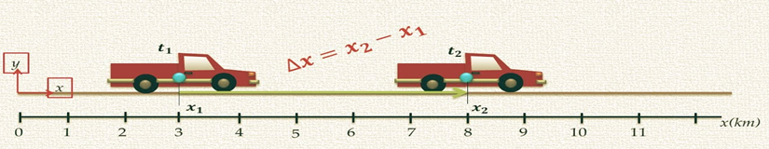
SENSOR DE POSICIÓN
¿Qué entendemos por posición?
Manera de estar situado alguien o algo en el espacio.

Slide 9
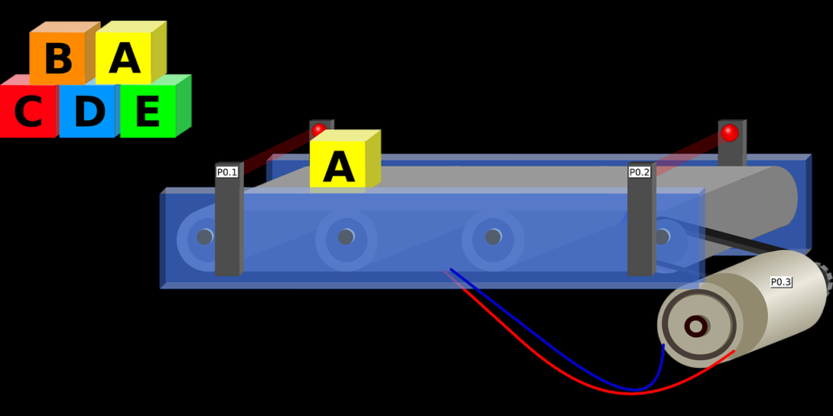
SENSOR DE POSICIÓN
¿En dónde podemos sensar la posición?
Cintas Transportadoras
Sensores IR

Slide 10
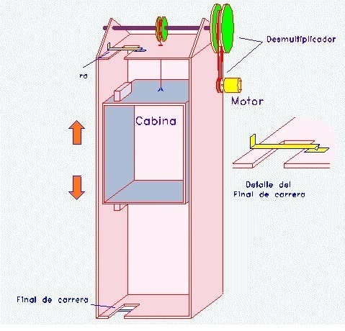
SENSOR DE POSICIÓN
¿En dónde podemos sensar la posición?
Ascensores
Final de Carrera

Slide 11
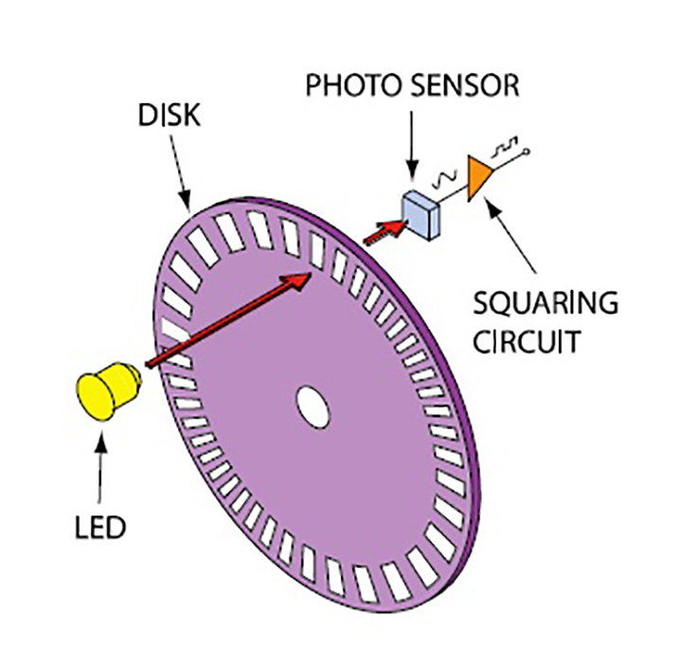
SENSOR DE POSICIÓN
¿En dónde podemos sensar la posición?
Control de Motores: podemos sensar la posición angular en un motor.

Slide 12

SENSOR DE POSICIÓN
¿En dónde podemos sensar la posición?
Robot Móvil: Podemos medir la posición de la línea y generar un desplazamiento

Slide 13
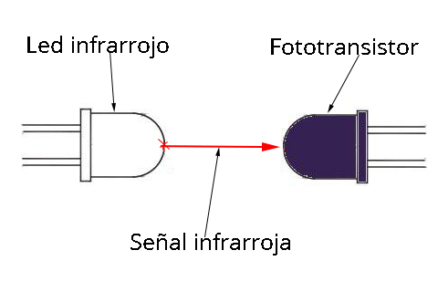
SENSOR DE POSICIÓN
¿Cómo funciona el sensor óptico Infrarrojo (IR)?
En su interior se encuentra un diodo led y un fototransistor.
Este led emite una luz infrarroja que se refleja en los objetos. Esta luz reflejada es detectada por el fototransistor.

Slide 14
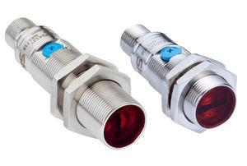
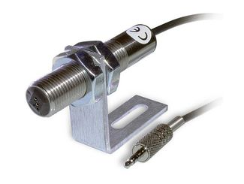
SENSOR DE POSICIÓN
Modelos de sensores IR
Sensor infrarrojos modelos industriales.
CARACTERÍSTICAS
TENSIÓN ALIMENTACIÓN 24V
CORRIENTE CONSUMO 0,01A
SALIDA NPN O PNP

Slide 15
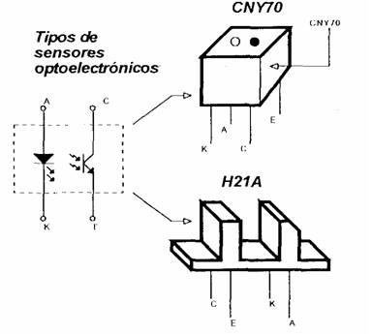
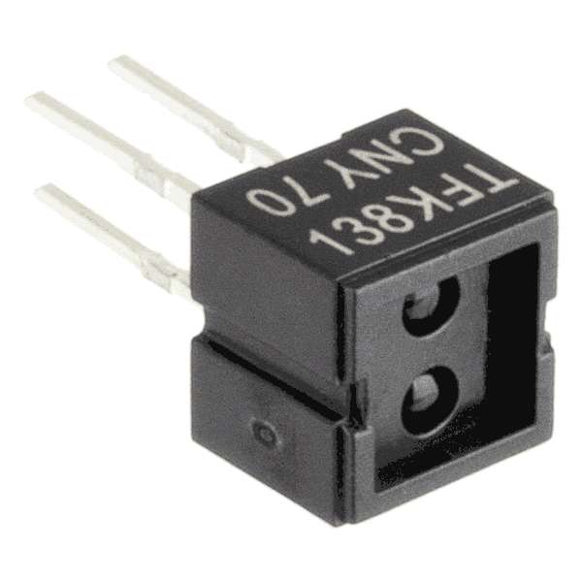
SENSOR DE POSICIÓN
Modelos de sensores IR
A continuación se presenta un sensor modelo CNY70 para prototipos y su esquema eléctrico.

Slide 16
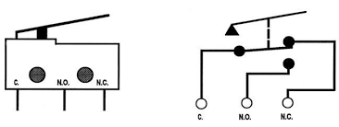
SENSOR DE POSICIÓN
¿Cómo funciona el sensor final de carrera?
En su interior se encuentran dos interruptores, uno normal cerrado y otro normal abierto. Ambos con un punto en común.

Slide 17
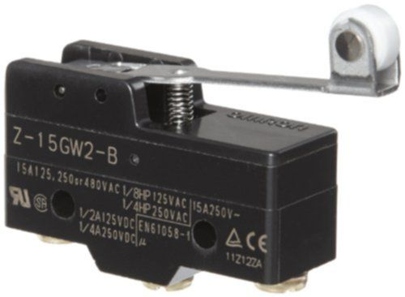
SENSOR DE POSICIÓN
Modelos de sensores IR
Sensor final de carreras modelos industriales.
CARACTERÍSTICAS
PALANCA HORIZONTAL CON ROLDANA
TENSIÓN ADMISIBLE 250VAC
CORRIENTE ADMISIBLE 15A

Slide 18









ANTES DE COMENZAR LA ACTIVIDAD:
¡ATENCIÓN!
Utilizar EPPs para el autocuidado.
Manipular cuidadosamente herramientas.
Ser cuidadoso y respetuoso con los integrantes del equipo de trabajo, asegurando la integridad física de todos.
Ser ordenado con el área de trabajo.
Toda actividad debe desarrollarse bajo supervisión de la persona a cargo del taller o laboratorio.

Slide 19

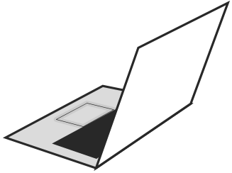

3
REVISEMOS
¿CUÁNTO APRENDIMOS?
SENSORES DE POSICIÓN Y DETECCIÓN
¡Ahora realizaremos una actividad que resume todo lo que hemos visto!
¡Atentos, atentas!

Slide 20


ANTES DE TERMINAR:
TICKET DE SALIDA
SENSORES DE POSICIÓN Y DETECCIÓN
¡No olvides contestar y entregar el Ticket de Salida!
¡Hasta la próxima!

